Slide 1
第四章 程序的链接 目标文件格式 符号解析与重定位 共享库与动态链接

Slide 2
可执行文件的链接生成
主要教学目标
使学生了解链接器是如何工作的，从而能够养成良好的程序设计习惯，并增加程序调试能力。
通过了解可执行文件的存储器映像来进一步深入理解进程的虚拟地址空间的概念。
包括以下内容
链接和静态链接概念
三种目标文件格式
符号及符号表、符号解析
使用静态库链接
重定位信息及重定位过程
可执行文件的存储器映像
可执行文件的加载
共享（动态）库链接

Slide 3
程序的链接
分以下三个部分介绍
第一讲：目标文件格式
程序的链接概述、链接的意义与过程
ELF目标文件、重定位目标文件格式、可执行目标文件格式
第二讲：符号解析与重定位
符号和符号表、符号解析
与静态库的链接
重定位信息、重定位过程
可执行文件的加载
第三讲：动态链接
动态链接的特性、程序加载时的动态链接、程序运行时的动态链接、动态链接举例

Slide 4
一个典型程序的转换处理过程
经典的“ hello.c ”C-源程序
hello.c的ASCII文本表示
#include <stdio.h>
int main()
{
printf("hello, world\n");
}
# i n c l u d e <sp> < s t d i o .
35 105 110 99 108 117 100 101 32 60 115 116 100 105 111 46
h > \n \n i n t <sp> m a i n ( ) \n {
104 62 10 10 105 110 116 32 109 97 105 110 40 41 10 123
\n <sp> <sp> <sp> <sp> p r i n t f ( " h e l
10 32 32 32 32 112 114 105 110 116 102 40 34 104 101 108
l o , <sp> w o r l d \ n " ) ; \n }
108 111 44 32 119 111 114 108 100 92 110 34 41 59 10 125
功能：输出“hello,world”
计算机不能直接执行hello.c！
printf.o
hello.c
预处理
(cpp)
hello.i
编译
(cc1)
hello.s
汇编
(as)
hello.o
链接
(ld)
hello
源程序
(文本)
源程序
(文本)
汇编语言程序
(文本)
可重定位目标程序
(二进制)
可执行目标程序
(二进制)

Slide 5

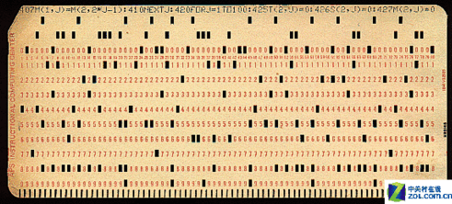
链接器的由来
原始的链接概念早在高级编程语言出现之前就已存在
最早程序员用机器语言编写程序，并记录在纸带或卡片上
穿孔表示0，未穿孔为1
假设：0010-jmp
0：0101 0110
1：0010 0101
2： ……
3： ……
4： ……
5：0110 0111
6： ……
太原始了，无法忍受，咋办？
用符号表示而不用0/1表示！
若在第5条指令前加入指令，则程序员需重新计算jmp指令的目标地址（重定位），然后重新打孔。

Slide 6
链接器的由来
用符号表示跳转位置和变量位置，是否简化了问题？
汇编语言出现
用助记符表示操作码
用符号表示位置
用助记符表示寄存器
…..
更高级编程语言出现
程序越来越复杂，需多人开发不同的程序模块
子程序（函数）起始地址和变量起始地址是符号定义（definition）
调用子程序（函数或过程）和使用变量即是符号的引用（reference）
一个模块定义的符号可以被另一个模块引用
最终须链接（即合并），合并时须在符号引用处填入定义处的地址
如上例，先确定L0的地址，再在jmp指令中填入L0的地址
0：0101 0110
1：0010 0101
2： ……
3： ……
4： ……
5：0110 0111
6： ……
add B
jmp L0
……
……
……
L0：sub C
……
Notes:
地址（变量、行号、函数）都不需要直接记录数字，而是用人可读的形式——符号来表示

Slide 7
使用链接的好处
链接带来的好处1：模块化
（1）一个程序可以分成很多源程序文件
（2）可构建公共函数库，如数学库，标准C库等
链接带来的好处2：效率高
（1）时间上，可分开编译
只需重新编译被修改的源程序文件，然后重新链接
（2）空间上，无需包含共享库所有代码
源文件中无需包含共享库函数的源码，只要直接调用即可
可执行文件和运行时的内存中只需包含所调用函数的代码
而不需要包含整个共享库

Slide 8
一个C语言程序举例
main.c
swap.c
extern int buf[];
int *bufp0 = &buf[0];
static int *bufp1;
void swap()
{
int temp;
bufp1 = &buf[1];
temp = *bufp0;
*bufp0 = *bufp1;
*bufp1 = temp;
}
int buf[2] = {1, 2};
void swap();
int main()
{
swap();
return 0;
}
你能说出哪些是符号定义？哪些是符号的引用？
局部变量temp分配在栈中，不会在过程外被引用，因此不是符号定义
Notes:
注意区分编译符号和链接符号，这里说的temp不是符号定义指的是“不是链接符号”
这里所说的temp不是符号定义，指的是“不是编译符号”

Slide 9
可执行文件的生成
使用GCC编译器编译并链接生成可执行程序P:
$ gcc -O2 -g -o p main.c swap.c
$ ./p
-O2：2级优化
-g：生成调试信息
-o：目标文件名
GCC编译器的静态链接过程
main.c
swap.c
源程序文件
程序转换
(cpp, cc1, as)
程序转换
(cpp, cc1, as)
main.o
swap.o
分别转换（预处理、编译、汇编）为可重定位目标文件
链接 (ld)
完全可执行的目标文件
p
Notes:
静态链接时，所引用的非本C文件定义的符号将在创建可执行文件是确定其地址。

Slide 10
链接过程的本质
链接本质：合并相同的“节”
可执行目标文件
0
可重定位目标文件
Headers
系统代码
系统代码
.text
main()
系统数据
.data
.text
swap()
main.o
main()
更多系统代码
.text
int buf[2]={1,2}
.data
系统数据
swap.o
int buf[2]={1,2}
.data
swap()
int *bufp0=&buf[0]
.text
int *bufp1
.bss
int *bufp0=&buf[0]
.data
.symtab
.debug
static int *bufp1
.bss
Notes:
链接过程： 各个目标模块，需要在进程空间中进行“组装布局”，从而确定其地址，然后才能确定各个符号引用所对应的地址。

Slide 11
目标文件
objdump -d test.o
00000000 <add>:
0: 55 push %ebp
1: 89 e5 mov %esp, %ebp
3: 83 ec 10 sub $0x10, %esp
6: 8b 45 0c mov 0xc(%ebp), %eax
9: 8b 55 08 mov 0x8(%ebp), %edx
c: 8d 04 02 lea (%edx,%eax,1), %eax
f: 89 45 fc mov %eax, -0x4(%ebp)
12: 8b 45 fc mov -0x4(%ebp), %eax
15: c9 leave
16: c3 ret
/* main.c */
int add(int, int);
int main( )
{
return add(20, 13);
}
objdump -d test
080483d4 <add>:
80483d4: 55 push %ebp
80483d5: 89 e5 mov %esp, %ebp
80483d7: 83 ec 10 sub $0x10, %esp
80483da: 8b 45 0c mov 0xc(%ebp), %eax
80483dd: 8b 55 08 mov 0x8(%ebp), %edx
80483e0: 8d 04 02 lea (%edx,%eax,1), %eax
80483e3: 89 45 fc mov %eax, -0x4(%ebp)
80483e6: 8b 45 fc mov -0x4(%ebp), %eax
80483e9: c9 leave
80483ea: c3 ret
/* test.c */
int add(int i, int j)
{
int x = i + j;
return x;
}
Notes:
Objdump -d可以查看很多个“节”，此处只截取了<add>对应的部分来举例。 上部为未链接的目标文件，下部为链接后的可执行文件——已完成各个节在进程虚地址空间上的布局定位，所以具有明确地址。 test.o为目标模块，起始地址为0，而test为可执行文件，起始地址为布局后的0x080483d4 此例子中，add没有引用其他符号（变量），而x为自己栈帧中的变量，而 i/j是main栈帧中的变量，因此都可以依据ebp而访问到（参见第三章栈帧结构）。

Slide 12
可执行文件的存储器映像
程序(段)头表描述如何映射
内核虚存区
1GB
0xC00000000
用户栈（User stack）
动态生成
ELF 头
0
%esp
(栈顶)
程序（段）头表
.init 节
共享库区域
.text 节
.rodata 节
.data 节
堆（heap）
(由malloc动态生成)
brk
.bss 节
.symtab 节
读写数据段
(.data, .bss)
从可执行文件装入
.debug 节
只读代码段
(.init, .text, .rodata)
.line 节
0x08048000
.strtab 节
未使用
0
Notes:
注意区分可执行文件的“磁盘映象”，和该可执行文件将来装入内存后的“进程影像”
左边是“磁盘映象”，右边是“进程影像”。
提示学生，系统中有多个进程，每个进程都会有这样的进程影响，同一个可执行文件执行多遍会生成各自独立的进程映像。

Slide 13
链接操作的步骤
1）确定标号引用关系（符号解析）
2）合并相关.o文件
3）确定每个标号的地址
4）在指令中填入新地址
P0: add B
jmp L0
……
call P1
……
L0: sub C
……
P1: add A
……
……
……
sub B
……
B: 10
C： 20
A: 30
重定位
P0: add B
jmp L0
……
call P1
……
L0: sub C
……
B: 10
C： 20
P1: add A
……
……
……
sub B
……
A: 30
代码
P1.o
数据
P0.o
Notes:
左边两个图代表位定位（起点是0地址）的目标文件，右边是布局到进程空间后的进程影像（P0/P1的地址都不为0） 链接步骤的解释（后面还有ppt做各步骤的细节分析）：
1）符号的解析在编译中完成了，因此链接时已有符号表机器引用关系（记录在目标文件的重定位表中）。注意区分符号的定义和引用，其中符号定义处对应地址——一旦在2）中完成进程空间中的布局，其位置也就确定 2）将多个.o文件的内容，按某种次序布局到进程的虚存空间，因此符号的地址就确定下来了 3）其实在2）时就确定了 4）指的是在引用符号的指令中填入2）3）步骤确定好的地址。这里指的是对所生成的磁盘上的“可执行文件”——将它调入进程空间后对应的引用也自然是确定了地址 以上是“静态”链接过程，动态在后面讨论

Slide 14
链接操作的步骤
add B
jmp L0
……
……
……
L0：sub C
……
Step 1. 符号解析（Symbol resolution）
程序中有定义和引用的符号 (包括变量和函数等)
void swap() {…} /* 定义符号swap */
swap(); /* 引用符号swap */
int *xp = &x; /* 定义符号 xp, 引用符号 x */
编译器将定义的符号存放在一个符号表（ symbol table）中.
符号表是一个结构数组
每个表项包含符号名、长度和位置等信息
链接器将每个符号的引用都与一个确定的符号定义建立关联
Step 2. 重定位
将多个代码段与数据段分别合并为一个单独的代码段和数据段
计算每个定义的符号在虚拟地址空间中的绝对地址
将可执行文件中符号引用处的地址修改为重定位后的地址信息
Notes:
符号表在目标文件中，可以用objdump –r xxxx.o查看到 重定位——原来的外部符号引用暂时用00000代替，现在外部符号位置确定了，需要用确定的地址替代原来的引用时临时填入的0000. 这里说的“合并”，首先是各个段在进程空间上的布局合并，完成布局后才能将这些段合并写入到磁盘可执行文件中。

Slide 15
三类目标文件
可重定位目标文件 (.o)
其代码和数据可和其他可重定位文件合并为可执行文件
每个.o 文件由对应的.c文件生成
每个.o文件代码和数据地址都从0开始
可执行目标文件 (默认为a.out)
包含的代码和数据可以被直接复制到内存并被执行
代码和数据地址为虚拟地址空间中的地址
共享的目标文件 (.so)
特殊的可重定位目标文件，能在装入或运行时被装入到内存并自动被链接，称为共享库文件
Windows 中称其为 Dynamic Link Libraries (DLLs)
Notes:
三类目标文件在linux中都以ELF格式存放，就是P12左边那个图所示的结构

Slide 16
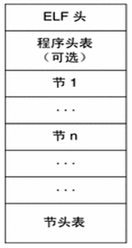
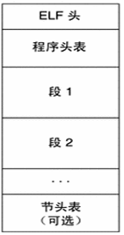
Executable and Linkable Format (ELF)
两种视图
链接视图（被链接）：Relocatable object files
执行视图（被执行）：Executable object files
由不同的段（segment）组成，描述节如何映射到存储段中，可多个节映射到同一段，如：可合并.data节和.bss节,并映射到一个可读可写数据段中
节（section）是 ELF 文件中具有相同特征的最小可处理单位
.text节: 代码
.data节: 数据
.rodata: 只读数据
.bss: 未初始化数据
链接视图
执行视图
Notes:
ELF格式可以同时表示前面提到的三类文件 结构上主要有ELF文件头、节头表、程序（段）头表 其中的节用于表示目标代码中不同属性的内容（代码、数据），所以main.o目标文件有代码、数据等节； 而段则用于可执行文件的装入到进程空间中，例如“main的代码节”和“add的代码节”和合并为一个“.text段”形成可执行文件的代码段 ELF的程序（段）头表记录了这些节到段的映射关系 也就是说，对目标文件查看节的情况实际上就是看的节头表提供的信息，对可执行文件则可以看节和段两种角度的信息

Slide 17
可重定位目标文件格式
0
ELF 头
ELF 头
占16字节，包括字长、字节序（大端/小端）、文件类型 (.o, exec, .so)、机器类型（如 IA-32）、节头表的偏移、节头表的表项大小及表项个数
.text 节
编译后的代码部分
.rodata 节
只读数据，如 printf 格式串、switch 跳转表等
.data 节
已初始化的全局变量
.bss 节
未初始化全局变量，仅是占位符，不占据任何实际磁盘空间。区分初始化和非初始化是为了空间效率
.text 节
.rodata 节
.data 节
.bss 节
.symtab 节
.rel.txt 节
.rel.data 节
.debug 节
.strtab 节
.line 节
Section header table
（节头表）
Notes:
由于目标文件从0地址看是，没有在进程空间布局，因此内部符号引用都暂时用0表示。
但是为了便于后面链接时找到它们的位置，因此在.rel.txt和rel.data节中记录了这些被临时填充为0的外部引用位置——将来重定位时再修改

Slide 18
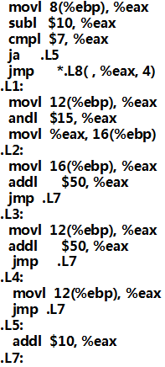
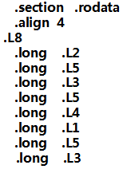
switch-case语句举例
int sw_test(int a, int b, int c)
{
int result;
switch(a) {
case 15:
c=b&0x0f;
case 10:
result=c+50;
break;
case 12:
case 17:
result=b+50;
break;
case 14:
result=b
break;
default:
result=a;
}
return result;
}
R[eax]=a-10=i
if (a-10)>7 转 L5
转.L8+4*i 处的地址
跳转表在目标文件的只读节中，按4字节边界对齐。
a=
10
11
12
13
14
15
16
17
Notes:
该例子是说目标文件的.rodata中有L1~L5的引用，但是无法确定地址，
因此需要将这些位置都记录到rel.data中，以后链接时再来对它们重定位

Slide 19
可重定位目标文件格式
0
.symtab 节
存放函数和全局变量 （符号表）信息 ，它不包括局部变量
.rel.text 节
.text节的重定位信息，用于重新修改代码段的指令中的地址信息
.rel.data 节
.data节的重定位信息，用于对被模块使用或定义的全局变量进行重定位的信息
.debug 节
调试用符号表 (gcc -g)
strtab 节
包含symtab和debug节中符号及节名
Section header table（节头表）
每个节的节名、偏移和大小
ELF 头
.text 节
.rodata 节
.data 节
.bss 节
.symtab 节
.rel.txt 节
.rel.data 节
.debug 节
.strtab 节
.line 节
Section header table
（节头表）

Slide 20
ELF文件信息举例
0
$ readelf -h main.o
ELF Header:
Magic: 7f 45 4c 46 01 01 01 00 00 00 00 00 00 00 00 00
Class: ELF32
Data: 2's complement, little endian
Version: 1 (current)
OS/ABI: UNIX - System V
ABI Version: 0
Type: REL (Relocatable file)
Machine: Intel 80386
Version: 0x1
Entry point address: 0x0
Start of program headers: 0 (bytes into file)
Start of section headers: 516 (bytes into file)
Flags: 0x0
Size of this header: 52 (bytes)
Size of program headers: 0 (bytes)
Number of program headers: 0
Size of section headers: 40 (bytes)
Number of section headers: 15
Section header string table index: 12
可重定位目标文件的ELF头
ELF 头
.text 节
.rodata 节
.data 节
.bss 节
.symtab 节
没有程序头表
.rel.txt 节
.rel.data 节
.debug 节
.strtab 节
.line 节
Section header
（节头表）
Notes:
左边是ELF文件头的内容，是对整个文件的描述 由于是目标文件，还不存在“段”的概念， 因此这里说没有程序头表，是因为size of program headers=0以及number of program headers=0

Slide 21
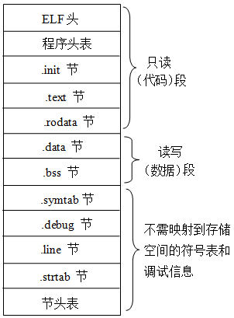
可执行目标文件格式
与.o文件稍有不同：
ELF头中字段e_entry给出执行程序时第一条指令的地址，而在可重定位文件中，此字段为0
多一个.init节，用于定义_init函数，该函数用来进行可执行目标文件开始执行时的初始化工作
少两.rel节（无需重定位）
多一个程序头表，也称段头表（segment header table），是一个结构数组
Notes:
在执行main之前，现需要init代码做些准备工作，然后再调用main，因此e_entry地址并不等于main的地址 程序头表用于记录有多少个段（前面P17的备注中给了段-节影射例子），那些段要装入内存（不是所有段都需要装入内存）

Slide 22
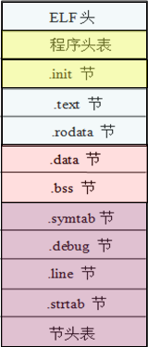
ELF文件信息举例
$ readelf -h main
ELF Header:
Magic: 7f 45 4c 46 01 01 01 00 00 00 00 00 00 00 00 00
Class: ELF32
Data: 2's complement, little endian
Version: 1 (current)
OS/ABI: UNIX - System V
ABI Version: 0
Type: EXEC (Executable file)
Machine: Intel 80386
Version: 0x1
Entry point address: x8048580
Start of program headers: 52 (bytes into file)
Start of section headers: 3232 (bytes into file)
Flags: 0x0
Size of this header: 52 (bytes)
Size of program headers: 32 (bytes)
Number of program headers: 8
Size of section headers: 40 (bytes)
Number of section headers: 29
Section header string table index: 26
可执行目标文件的ELF头
Notes:
指出可执行文件中有程序头表——用于记录段的信息，结构表——用于记录节的信息
根据不同需要可以看到不同视图

Slide 23
可执行文件的存储器映像
程序(段)头表描述如何映射
内核虚存区
0xC00000000
用户栈（User stack）
动态生成
ELF 头
0
%esp
(栈顶)
程序（段）头表
.init 节
共享库区域
.text 节
.rodata 节
.data 节
堆（heap）
(由malloc动态生成)
brk
.bss 节
.symtab 节
读写数据段
(.data, .bss)
从可执行文件装入
.debug 节
只读代码段
(.init, .text, .rodata)
.line 节
0x08048000
.strtab 节
未使用
0
Notes:
此为从磁盘可执行文件转入内存的关系，前面已经出现过多次
准确说，不是存储器影像，而是“进程影像”，如果将虚存当作存储器看，这说法也合理

Slide 24
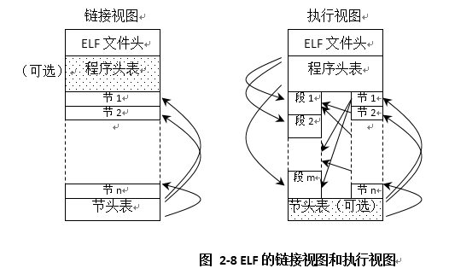

Slide 25
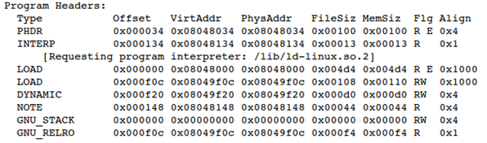
可执行文件中的程序头表
typedef struct {
Elf32_Word p_type;
Elf32_Off p_offset;
Elf32_Addr p_vaddr;
Elf32_Addr p_paddr;
Elf32_Word p_filesz;
Elf32_Word p_memsz;
Elf32_Word p_flags;
Elf32_Word p_align;
} Elf32_Phdr;
程序头表能够描述可执行文件中的节与虚拟空间中的存储段之间的映射关系
一个表项说明虚拟地址空间中一个连续的片段或一个特殊的节
以下是GNU READELF显示的某可执行目标文件的程序头表信息
$ readelf –l main
Notes:
通过readelf -l 列出的程序头表内容，以及其数据结构（Linux OS中，Shell执行可执行文件时，必须先解释可执行文件的这个信息，内核代码确实使用这样一个结构体）

Slide 26
可执行文件中的程序头表
程序头表中有8个表项，其中有两个是可装入段（type=LOAD）对应表项。第一可装入段对应第0x00000~0x004d3字节（包括ELF头、程序头表、.init、.text和.rodata节），映射到虚拟地址0x8048000开始长度为0x4d4字节的区域，按0x1000=2¹²=4K字节对齐，具有只读/执行权限（Flg=RE），是只读代码段（read-only code）。第二可装入段对应第0x000f0c开始长度为0x108字节的.data节，映射到虚拟地址0x8049f0c开始的长度为0x110字节的存储区域，在0x110=272字节的存储区中，前0x108=264字节用.data节内容初始化，而后面272-264=8个字节对应.bss节，初始化为0，该段按0x1000=4KB对齐，具有可读可写权限（Flg=RW），因此，它是一个可读写数据段（read/write data segment） 。
SKIP
Notes:
8个段只有两个需要装入（对应编号为2/3，从0编号）
关于装入地址等信息的示意图，可以建下一张ppt所给的图

Slide 27
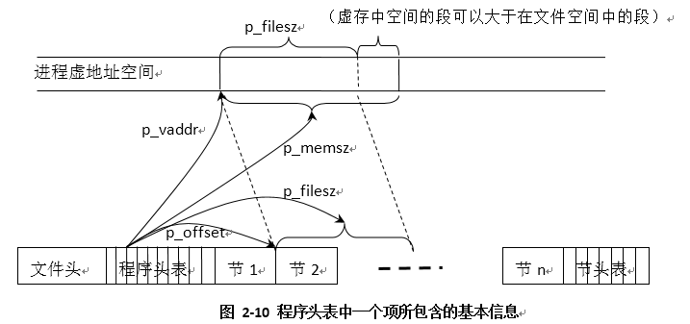
Notes:
看图时，将”p_”前缀去掉，和上一页ppt的红框中的字符串对应起来就可以了

Slide 28
可执行文件的存储器映像
程序(段)头表描述如何映射
内核虚存区
1GB
0xC00000000
用户栈（User stack）
动态生成
ELF 头
0
%esp
(栈顶)
程序（段）头表
.init 节
共享库区域
.text 节
BACK
.rodata 节
.data 节
堆（heap）
(由malloc动态生成)
brk
.bss 节
.symtab 节
读写数据段
(.data, .bss)
从可执行文件装入
.debug 节
只读代码段
(.init, .text, .rodata)
.line 节
0x08048000
.strtab 节
未使用
0

Slide 29
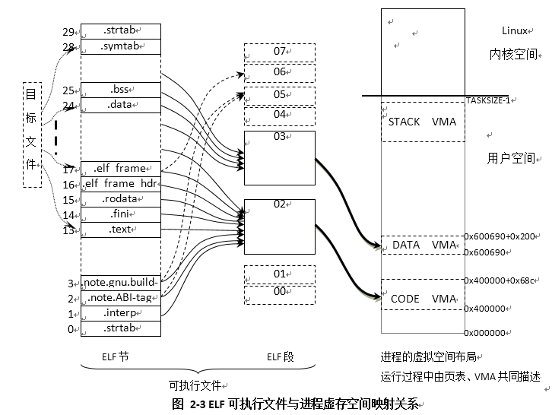
Notes:
该图用于大家理解，根据需要自行处理

